Slide 1
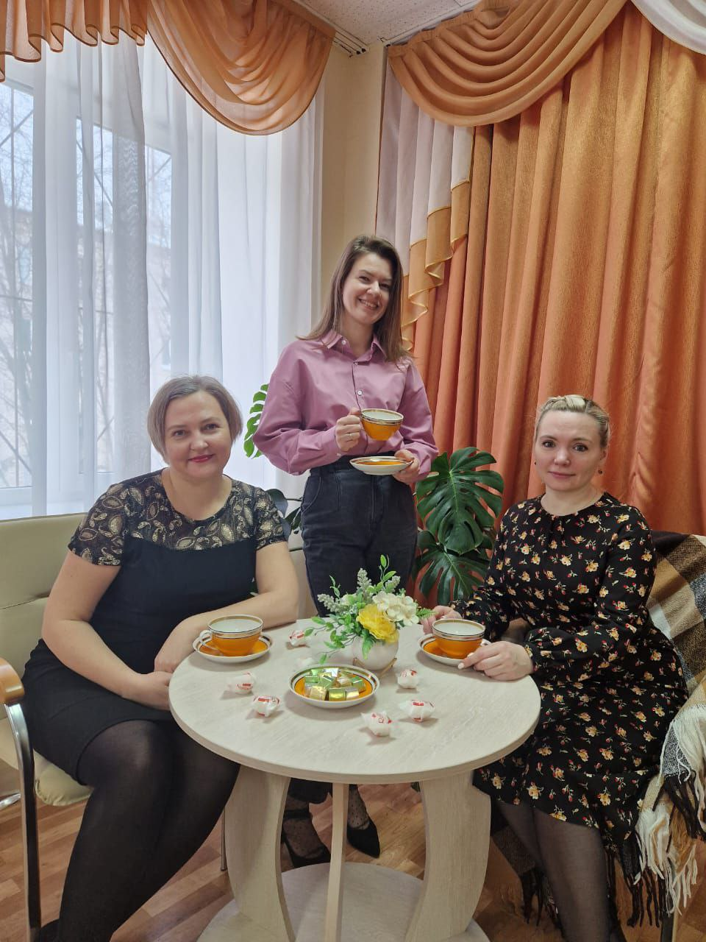
Министерство образования и науки Нижегородской области государственное бюджетное учреждение дополнительного образования Нижегородской области «Центр психолого-педагогической, медицинской и социальной помощи»
Онлайн-гостиная для родителей «Вместе»

Slide 2
Актуальность реализации проекта онлайн-гостиная для родителей «Вместе» в контексте образовательной политики
Исполнение плана основных мероприятий до 2027 года, проводимых в рамках Десятилетия детства;
Исполнение мероприятий в рамках Стратегии развития службы психолого-педагогической помощи обучающимся и детям раннего возраста Нижегородской области на период до 2025 год;
Исполнение задач в рамках постановления Правительства Нижегородской области от 27 сентября 2012 г. №675 «О докладе о положении детей и семей, имеющих детей, в Нижегородской области» (в редакции постановления Правительства Нижегородской области от 19 апреля 2018 г. №277);
и другие нормативные акты

Slide 3
Основные цели
повышение компетентности родителей, воспитывающих детей (в том числе с РАС, ОВЗ, инвалидностью, семей мигрантов, семей мобилизованных, детей, оказавшихся в трудной жизненной ситуации);
создание партнерских, дружеских отношений родителей и специалистов помогающих профессий (педагоги, психологи, врачи, логопеды, дефектологи)

Slide 4
Задачи
Анализировать запросы родителей на психолого-педагогические услуги
Создавать виртуальное пространство взаимодействия с родителями (законными представителями) в качестве одной из новых эффективных форм
Обеспечивать родителей информацией по правовым знаниям, психолого-педагогическим проблемам, формировать представления о психолого-педагогической, социальной и медицинской помощи детям различных категорий, в том числе с ОВЗ, инвалидностью, семей мигрантов, семей мобилизованных, детей, оказавшихся в трудной жизненной ситуации
Оказывать консультационную помощь родителям (законным представителям) в воспитании, охране и укреплении психического здоровья, в развитии индивидуальных способностей и необходимой коррекции нарушения развития
Привлекать родителей к активному взаимодействию со специалистами в процессе проведения психолого-педагогической и коррекционной работы
Пропагандировать семейные традиции и нравственные ценности

Slide 5
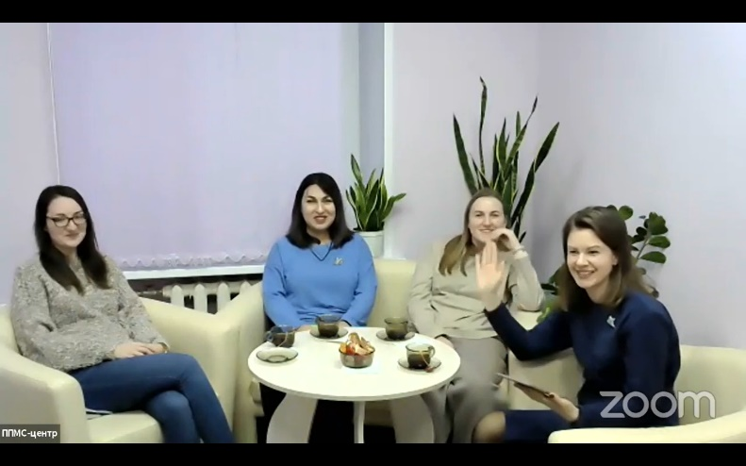
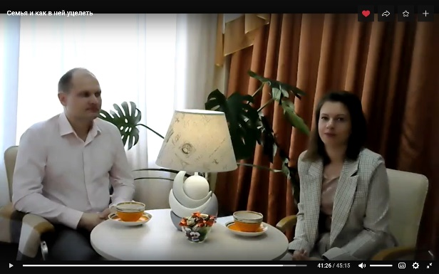
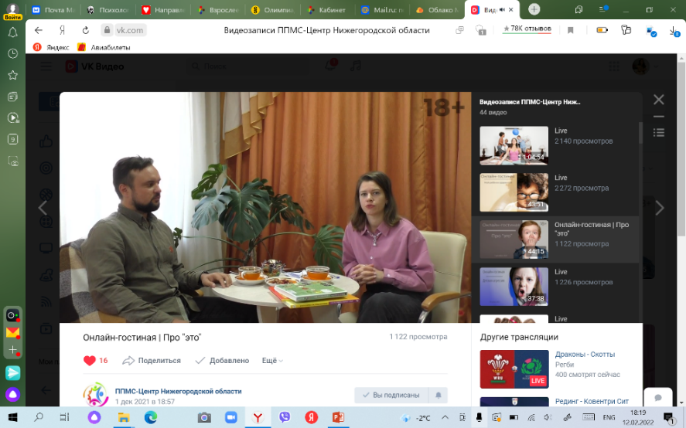
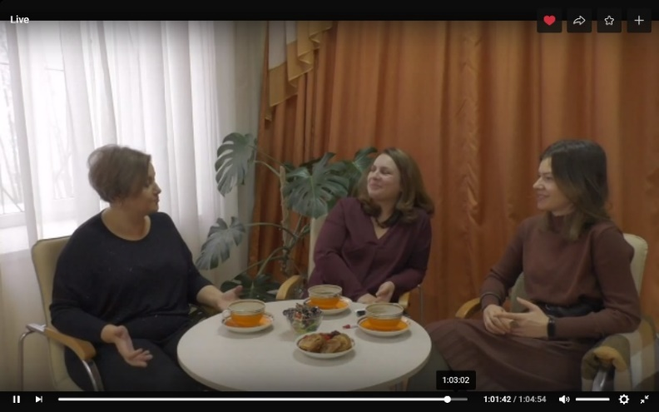
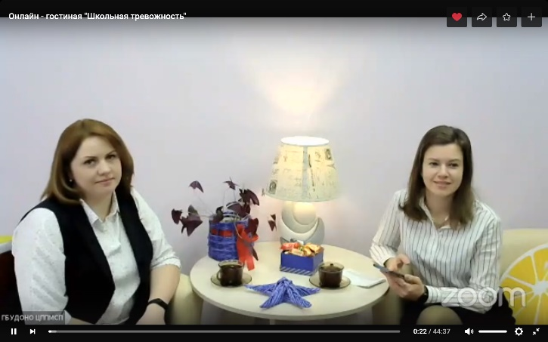
Преимущества онлайн-формата:
Большой охват участников
Доступность информации для лиц, живущих в отдаленных районах
Простота получения обратной связи (публично, либо анонимно)
Воспроизводимость информации (сохранение в записи)
Неформальный способ проведения гостиной позволяет поддерживать неподдельный интерес и преодолевать барьеры перед обращением к специалисту

Slide 6
Основные этапы подготовки тематики онлайн-гостиной
Предварительный
Диагностирование проблем и приоритетных ценностей, уровня компетенций, образовательных потребностей родителей
Основной
Проведение прямых эфиров, вебинаров по выявленной проблематике
Индивидуальные консультации
Разработка методического материала для сайта и соцсетей
Завершающий
Контент-анализ обратной связи, ответы на вопросы, методическая и консультативная помощь по запросу

Slide 7
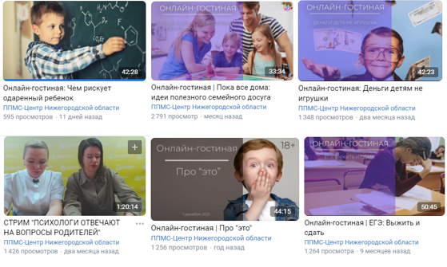
Количественные показатели результативности онлайн-формата

Slide 8
Качественные показатели результативности: контент-анализ обратной связи
Изменение характера запросов в ходе индивидуального консультирования: происходит переход от выражения недовольства окружением и обстоятельствами к просьбам помочь разобраться в причинах трудностей, овладеть приемами, позволяющими управлять своим состоянием и т.д. (от «Почините мне ребенка» к «дайте инструмент»);
Обратная связь от родительской аудитории:
«Ребенок научился делиться трудностями»; «Ребенок делится успехами»; «Ребенок стал уважать нас (родителей)», «Я рад, что обратился к психологу». Родители могут назвать, что ценят в ребенке, благодарят ребенка ежедневно, умеют уважать себя и учат этому ребенка, умеют поддержать ребенка, когда он обращается к ним в горе, стрессе за помощью, знают, куда обратиться за помощью в случае болезни ребенка, конфликтов с учителем, социальных проблем у семьи, знают минимальные потребности ребенка согласно возрасту, умеют удовлетворять потребности ребенка в эмоциональной безопасности, близости, общении, развитии, признании, внимании, общении со сверстниками, самовыражении, интересуются успехами ребенка и его трудностями.

Slide 9
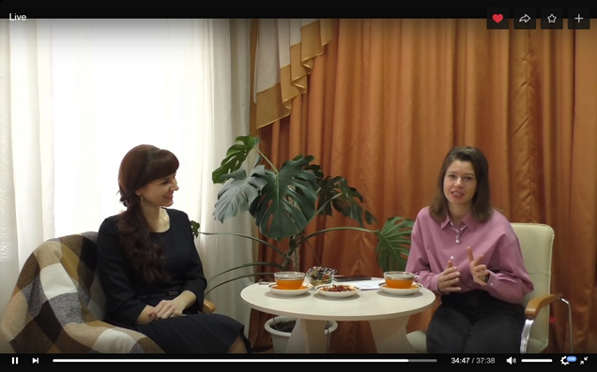
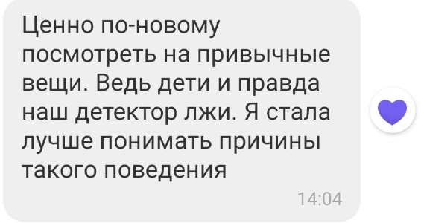
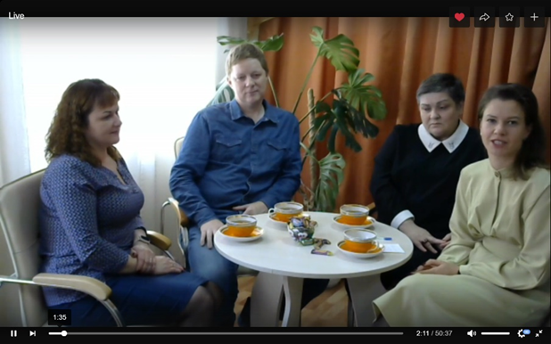
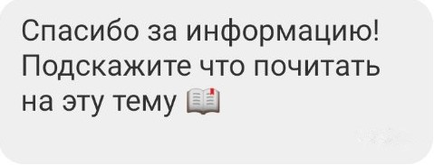
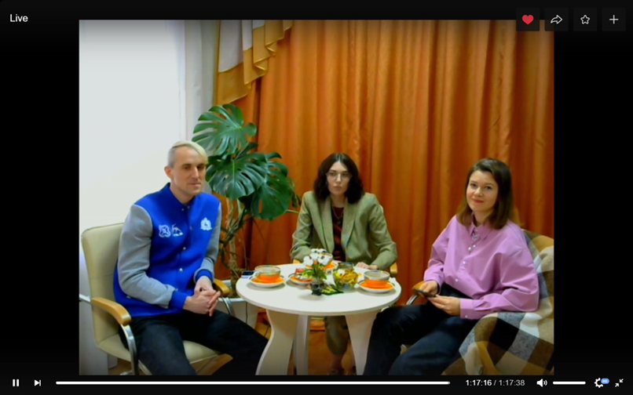
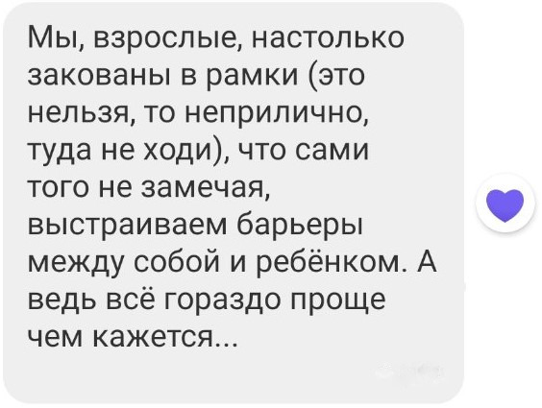
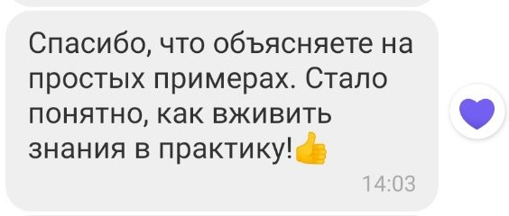
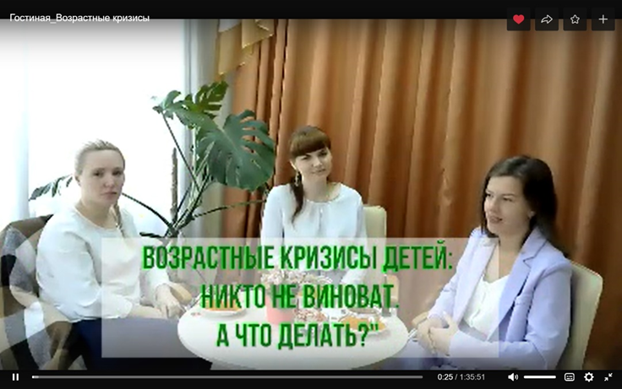
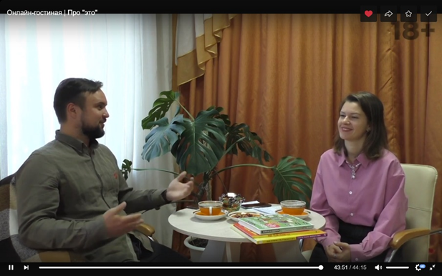
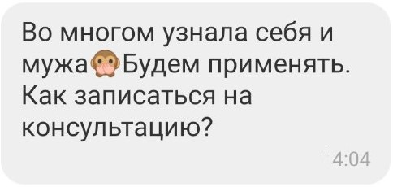
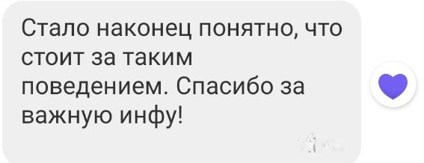

Slide 10
Команда проекта
Лидер проекта («генератор» идей и исполнитель)
Сорокина Любовь Александровна, педагог-психолог I квалификационной категории ГБУДО НО ЦППМСП
Профессиональные интересы: детско-родительские отношения, трудности подросткового возраста (проблемы адаптации, работа с самооценкой ребенка, эмоциональные переживания, поведенческие нарушения)
Менеджер и аналитик
Неверова Лариса Валерьевна, заместитель директора по направлению организационно-методической и проектной деятельности ГБУДО НО ЦППМСП
Наставник и мотиватор
Скорадешкина Ольга Владимировна, заместитель директора по направлению психолого-педагогического, медицинского и социального сопровождения ГБУДО НО ЦППМСП
Приглашенные гости:
специалисты разных областей знаний помогающих профессий, межведомственных служб
Техническая поддержка веб-ресурса и анонсирование онлайн-гостиной:
Красавин Андрей Вадимович, системный администратор ГБУДО НО ЦППМСП , Мавлеева Екатерина Александровна, старший методист ГБУДО НО ЦППМСП
Перспективы развития практики:
увеличение охвата аудитории – родительского сообщества,
развитие сотрудничества с различными межведомственными службами, НКО

